Slide 1
Кадровое обеспечение экономического роста – основная задача системы среднего профессионального Кировской области
Благовещенский Константин Сергеевич,
начальник отдела профессионального образования министерства образования Кировской области

Slide 2
Основные направления деятельности системы СПО по обеспечению кадрами предприятий региона
Основные механизмы по обеспечению кадрами предприятий
Увеличение (изменение структуры) контрольных цифр приема и внедрение новых образовательных стандартов и программ
Обновление образовательных программ под запросы конкретных предприятий
Профессиональное обучение студентов и других категорий граждан
Организация практики и трудоустройства студентов старших курсов и выпускников
2

Slide 3
Целевая потребность рынка труда в России
ИЗМЕНЕНИЯ В ОТРАСЛЕВОЙ СТРУКТУРЕ ЗАНЯТОСТИ ПО МЭР И ПО ДАННЫМ ОПРОСА (2029 г. к 2022 г.)
3

Slide 4
Рынок труда в России: демографический аспект
ДЕМОГРАФИЯ СЕГОДНЯ
Снижение численности населения в самом продуктивном возрасте 30-39 лет
Увеличение численности старшей возрастной группы
Увеличение численности потенциальных абитуриентов
ВЫЗОВ
Изменение возрастной структуры требует ускоренной интеграции выпускников на рынок труда и повышения эффективности обучения соискателей возраста 40+
ЧИСЛЕННОСТЬ НАСЕЛЕНИЯ ПО ВОЗРАСТНЫМ КОГОРТАМ
Снижается численность работников в возрасте 30-39 лет: главный демографический риск, который необходимо компенсировать
60+ лет
Увеличение численности выпускников в перспективе до 2030 года: запрос на профориентацию и повышение эффективности трудоустройства
40-49 лет
50-59 лет
30-39 лет
20-29 лет
Рост числа работников старше 40 лет: запрос на инструменты обновления знаний и навыков на протяжении всей жизни
15-19 лет
4

Slide 5
Характеристика системы СПО
Образовательные организации, реализующие программы СПО | 60
в том числе
- областные государственные колледжи и техникумы | 39
- частные колледжи и техникумы | 11
- федеральные государственные организации | 10
из них – вузы | 5
– УФСИН, спец. училище | 5
Общее количество обучающихся
2023
СПО
31 740 чел.
Вузы
25 230 чел.
Контингент обучающихся по образовательным программам СПО, человек | 31 740
из них обучаются
- очная форма обучения | 26 472
- заочная форма обучения | 5 004
- очно-заочная форма обучения | 264
- за счет средств областного бюджета | 21 275
2018
СПО
27 500 чел.
Вузы
32 950 чел.
5

Slide 6
Обновленный порядок формирования и согласования проекта
Отраслевые группы
Машиностроение и энергетика
Строительство
Общественное питание и торговля
Анализ данных УГСЗН и РОИВ о кадровой потребности работодателей
Обсуждение КЦП на отраслевых рабочих группах и совещаниях, посвященных вопросам подготовки кадров
Собеседования с главами районов по выявлению кадровой потребности
Проект КЦП
Совещание
при ГФИ
Правление ВТПП при участии Губернатора
Совет главных конструкторов
Совет по легкой промышленности
Собеседования с главами районов и директорами колледжей
Собеседования с директорами профессиональных образовательных организаций
Закрепление колледжей и техникумов за районами
Формирование проекта общих объемов КЦП
Согласование проекта с:
Вятской торгово-промышленой палатой
Российским союзом промышленников
и предпринимателей
Союзом машиностроителей России
Согласование проекта на областном координационном комитете содействия занятости населения
Постановление Правительства Кировской области от 03.03.2014 № 251/160
6

Slide 7
Рост числа выпускников школ
Кол-во выпускников в целом по области | 2022 (факт) | 2023 (факт) | 2024 (прогноз) | 2025 (прогноз) | 2026 (прогноз) | 2027 (прогноз) | 2028 (прогноз)
9 класс | 12258 | 13576 | 14608 | 14759 | 14767 | 14944 | 15831
11 класс | 5056 | 5115 | 5966 | 6233 | 6725 | 6835 | 6905
9 класс
11 класс
Прогноз на поступление в 2024 году – 7758 человек
7

Slide 8
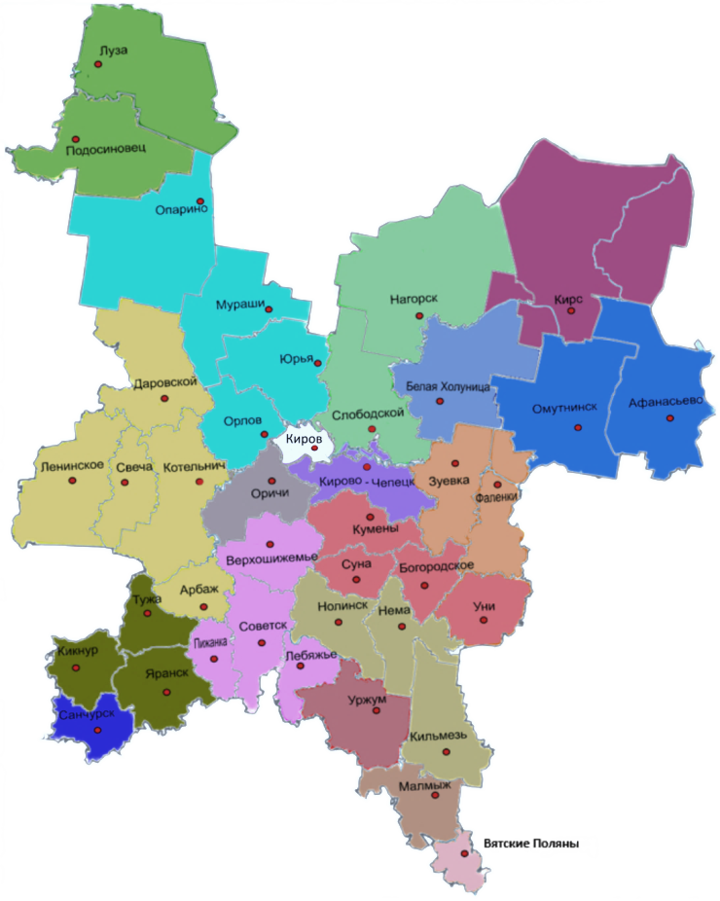
Потребность муниципальных образований
Тракторист – машинист с/х производства
Оператор машинного доения
Сборщик обуви
Лечебное дело
Сортировщик шпона и фанеры
Скрутчик изделий кабельного производства,
Опрессовщик кабелей и проводов пластикатами и резиной
Контролер лесозаготовительного производства
Оператор машинного доения
Библиотекарь
Оператор машинного доения
Водитель автомобиля
Оператор животноводческих комплексов и механизированных ферм
Аппаратчик химического производства
Слесарь-ремонтник
Токарь
Электромонтер по ремонту электрооборудования
Слесарь аварийно-восстановительных работ
Оператор газовой котельной
Оператор машинного доения Слесарь по ремонту подвижного состава
Тракторист – машинист с/х производства
Медицинская сестра
Тракторист – машинист с/х производства
Продавец
Бухгалтер
Подсобный рабочий
Системный администратор
Продавец
Повар
Медицинская сестра
Сборщик обуви
Подсобный рабочий
Контролер станочных и слесарных работ
Подсобный рабочий
Учитель математики
Учитель начальных классов
Пекарь, Водитель автомобиля
8

Slide 9
Открытие филиалов техникумов в 2024 году
Филиал
Техникума промышленности и народных промыслов в
Пижанском округе
Мастер сельскохозяйственного производства
Филиал Кировского лесопромышленного колледжа в Мурашинском и Опаринском округах
Оператор-станочник деревообрабатывающего оборудования
Филиал
Кумёнского аграрно-технологического техникума в Сунском районе
Эксплуатация и ремонт сельскохозяйственной техники и оборудования
Филиал Нолинского техникума механизации сельского хозяйства в Кильмезском районе
Техническое обслуживание и ремонт двигателей, систем и агрегатов автомобилей
Филиал Омутнинского политехнического техникума в Афанасьевском округе
Мастер сельскохозяйственного производства
! Соглашение с опорным работодателем
! Системная работа с выпускниками школ и их родителями
9

Slide 10
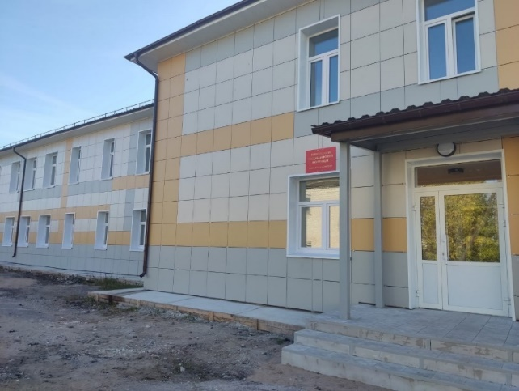
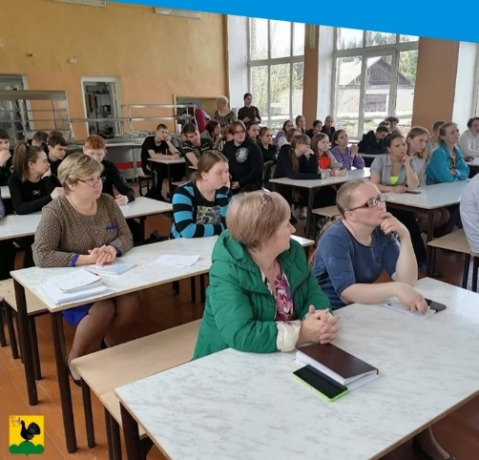
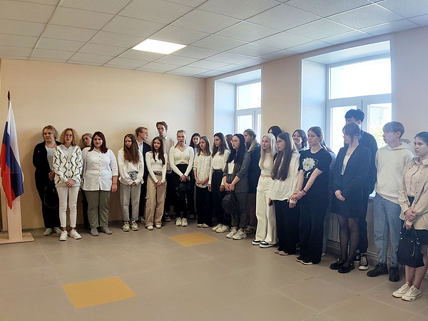
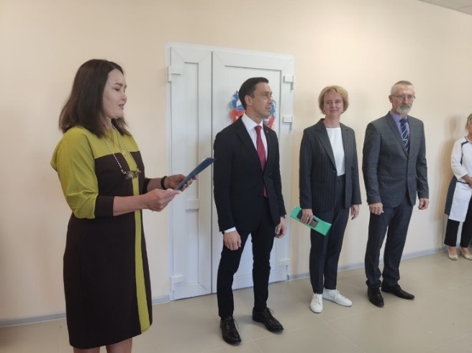
Открытие филиалов техникумов в 2023 году
«Кировский медицинский колледж» открыл филиал в
г. Советске
«Кировский лесопромышленный колледж» начал обучение в Нагорском районе
10

Slide 11
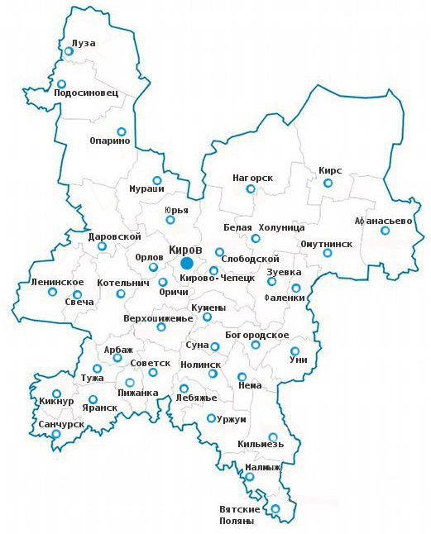
КЦП на 2024/2025 учебный год
50
Учебный год | Всего | Очная форма | Заочная форма
Год | Кол-во мест | Кол-во мест | Кол-во мест
2022/2023 | 6980 | 5855 | 1125
2023/2024 | 7581 | 6541 | 1040
2024/2025 | 7691 | 6809 | 882
130
65
295
3364
600
500
50
25
432
90
260
125
450
270
190
125
175
180
315
11

Slide 12
Изменение КЦП по группам профессий и специальностей
Укрупненная группа профессий/специальностей | 2022/2023 | 2023/2024 | 2024/2025 | Изменения | Наименование профессии, специальности
15.00.00 Машиностроение | 405 | 820 | 955 | + 135 | Сварщик, Токарь, Фрезеровщик, Мастер КИПА, Мастер слесарных работ, Оператор станков с ПУ, Мехатроника и мобильная робототехника, Слесарь по КИПА, Наладчик станков и оборудования в механообработке, Монтаж, техническое обслуживание и ремонт промышленного оборудования, Технология машиностроения
25.00.00 Аэронавигация и эксплуатация авиационной и ракетно-космической техники | 0 | 0 | 25 | + 25 | Эксплуатация беспилотных авиационных систем
29.00.00 Технологии легкой промышленности | 165 | 225 | 300 | + 75 | Портной, Оператор швейного оборудования, Мастер обувного производства, Технология текстильных изделий, Закройщик, Конструирование, моделирование и технология изготовления изделий легкой промышленности
31.00.00 Здравоохранение и медицинские науки 34.00.00 Сестринское дело | 750 | 750 | 825 | +100 | Лечебное дело, Акушерское дело, Медико-профилактическое дело Сестринское дело
35.00.00 Сельское хозяйство и сельскохозяйственные науки | 825 | 790 | 830 | + 40 | Мастер по ремонту и обслуживанию электрооборудования в с/х, Оператор-станочник деревообрабатывающего оборудования, Мастер с/х производства, Эксплуатация и ремонт с/х техники и оборудования, Лесное и лесопарковое хозяйство, Технология лесозаготовок, Технология деревообработки, Технология комплексной переработки древесины, Электротехнические системы в агропромышленном комплексе
38.00.00 Экономика и управление | 615 | 485 | 425 | - 60 | Продавец, контролер-кассир, Экономика и бухгалтерский учет, Страховое дело, Операционная деятельность в логистике, Торговое дело
23.00.00 Техника и технологии наземного транспорта | 730 | 845 | 680 | - 165 | Мастер по ремонту и обслуживанию автомобилей, ТО и ремонт двигателей, систем и агрегатов автомобилей, Машинист дорожных и строительных машин, Машинист локомотива, Слесарь по обслуживанию и ремонту подвижного состава, Слесарь-электрик по ремонту электрооборудования подвижного состава, Эксплуатация транспортного электрооборудования и автоматики, Техническая эксплуатация подвижного состава железных дорог
12

Slide 13
Структура КЦП за счет областного бюджета
+0,2 п.п.
+1,5 п.п.
+0,3 п.п.
-1,7 п.п.
-0,8 п.п.
+0,8 п.п.
-0,2 п.п.
-0,3 п.п.
13

Slide 14
Целевая потребность рынка труда в России
СТРУКТУРА ЗАНЯТЫХ ПО ВЭД (Опрос 2022 и 2029 гг.)
-0,1 п.п.
+0,2 п.п.
-0,2 п.п.
+0,1 п.п.
-0,1 п.п.
-0,1 п.п.
-0,1 п.п.
+0,2 п.п.
-0,1 п.п.
14

Slide 15
Дополнительные квалификации у студентов
РОССТАТ
ст. 60 273 ФЗ «Об образовании в Российской Федерации»: документ о квалификации (свидетельство) подтверждает получение квалификации по профессии рабочего, должности служащего и присвоение (при наличии) квалификационного разряда, класса, категории по результатам профессионального обучения
ПОО | Специальность | Дополнительная профессия
Колледж промышленности и автомобильного сервиса | Техническое обслуживание и ремонт двигателей, систем и агрегатов автомобилей | Токарь
Вятский электромашиностроительный техникум | Наладчик станков и оборудования в механообработке | Оператор станков с программным управлением
 | Токарь на станках с числовым программным управлением
15

Slide 16
Риски заполнения КЦП
С 2017 года увеличивается количество поступающих на образовательные программы СПО
Доля поступающих на бюджетные места снижается
16

Slide 17
Причины снижения поступления в государственные ПОО
Значительная доля выпускников школ районов, выбирающая для поступления образовательные организации города Кирова
(в 2022 году ПОО Кирова укомплектовались на 100%, район на 79%)
Популярность специальностей гуманитарного, экономического профиля и специальностей в области сервиса
(поступающие уходят в частный сектор, так как в государственных учреждениях количество мест на такие программы незначительно)
Популярные специальности:
«Финансы» - 5,7 заявления на 1 поступившего;
«Коммерция» - 3,9 заявления на 1 поступившего;
«Право и организация социального обеспечения» - 3,7 заявления на 1 поступившего;
«Гостиничное дело» - 3,4 заявления на 1 поступившего;
«Социально-культурная деятельность» - 3,3 заявления на 1 поступившего;
«Экономика и бухучет» - 2,8 заявления на 1 поступившего;
«Земельно-имущественные отношения» - 2,4 заявления на 1 поступившего;
«Информационные системы и программирование» - 2,4 заявления на 1 поступившего;
«Дизайн» - 2,3 заявления на 1 поступившего;
«Технология машиностроения» - 2,15 заявления на 1 поступившего.
17

Slide 18
Профориентационный минимум
60 739
охват школьников
53 989 человек (88,9%)
Базовый уровень
6 300 человек (10,4%)
Основной уровень
450 человек (0,7%)
Продвинутый уровень
! Участие колледжей в реализации мероприятий
18

Slide 19
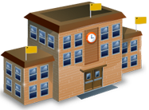
Профильные классы
Структура профильного сетевого класса
Опорная школа
изучение профильных предметов в рамках учебного плана
реализация дополнительных общеобразовательных программ
проектная, исследовательская деятельность
Экскурсии
Практические занятия
Мастер-классы
Практика
Предприятия
Сетевой профильный класс
Профессиональные образовательные организации
Научно-методическое
Сопровождение
Лекции ведущих
преподавателей
сельская школа
вузы
сельская школа
сельская школа
Общее количество профильных классов – 81, в том числе
инженерно-технологические - 22 класса
педагогические – 15 классов
медицинские – 10 классов
аграрные – 10 классов
количество обучающихся в них – 1728
Продвинутый и основной уровень профминимума
19

Slide 20
Первая профессия
Профессия | Техникум
Тракторист - машинист сельскохозяйственного производства | Кировский многопрофильный техникум
 | Нолинский политехнический техникум
 | Вятский аграрно-промышленный техникум
 | Кировский сельскохозяйственный техникум
 | Куменский аграрно-технологический техникум
 | Зуевский механико-технологический техникум
 | Техникум промышленности и народных промыслов г. Советска
 | Яранский аграрный техникум
Вожатый | Слободской колледж педагогики и социальных отношений
Швея | Уржумский аграрно-технологический техникум
 | Техникум промышленности и народных промыслов г. Советска
 | Слободской технологический техникум
Лаборант химического анализа | Вятский автомобильно-промышленный колледж
Чертежник | Вятско-Полянский механический техникум
! Подготовительная работа
Старт: январь 2024 г.
20

Slide 21
Новые федеральные государственные
образовательные стандарты
с 01.09.2023
Разработан новый макет ФГОС по принципу модели «конструктора компетенций»
Возможность из набора возможных квалификаций выбирать те, которые необходимы рынку труда
Утвержден новый перечень профессий и специальностей
За счет укрупнения профессий и специальностей количество позиций сокращено с 487 до 389
Обновлен ФГОС среднего общего образования
Учет профессии в общеобразовательных предметах
В 2022 году утверждены 99 ФГОС СПО,
из них 34 реализуются в области
Уменьшение сроков обучения
на базе 9 кл. - 1 г. 10 мес.
на базе 11 кл. - 10 мес.
Внедрение демонстрационного экзамена
В 2022 году внесены изменения в 79 ФГОС СПО, из них 31 реализуются в области
! Обновление программ под работодателей
21

Slide 22
Профессионалитет
Управляющий совет
РОИВ
Управляющий совет
Предприятие
Вятский электромашиностроительный техникум
Ядро
Кировский авиационный техникум
Вятский автомобильно-промышленный техникум
Вятско-Полянский механический техникум
Предприятия ОПК Кировской области
Участник
Участник
Участник
Участники
!
Участие работодателей во всех этапах образовательного процесса
100 млн. руб.
Размер гранта на развитие кластера в 2024 году
22

Slide 23
Участие работодателей в образовательном процессе
Образовательные организации | Наименование образовательной программы | Количество студентов на всех курсах
Вятский электромашино строительный техникум Кировский авиационный техникум Вятский автомобильно-промышленный колледж Вятско-Полянский механический техникум | 11.01.11 Монтаж радиоэлектронной аппаратуры и приборов | 68
 | 13.02.11 Техническая эксплуатация и обслуживание электрического и электромеханического оборудования | 425
 | 13.01.10 Электромонтер по ремонту и обслуживанию электрооборудования | 150
 | 15.01.05 Сварщик | 251
 | 15.01.23 Наладчик станков и оборудования м механообработке | 107
 | 15.01.32 Оператор на станках с программным управлением | 142
 | 15.01.33 Токарь на станках с ЧПУ | 100
 | 15.01.34 Фрезеровщик на станках с ЧПУ | 76
 | 15.01.35 Мастер слесарных работ | 98
 | 15.02.08 Технология машиностроения | 481
 | 22.02.06 Сварочное производство | 222
 | 27.02.06 Контроль работы измерительных приборов | 96
ИТОГО |  | 2216
! Все колледжи работают над закрытием вакансий предприятий ОПК
23

Slide 24
Четырехсторонние соглашения
Образовательная организация
4-х стороннее соглашение
Центр опережающей профессиональной подготовки
Предприятие
Студент
Размер именной стипендии для СПО от 1500 до 3000 руб., для ВО от 2000 до 4000 руб.за счёт областного бюджета
Обязанность выпускника отработать не менее трёх лет
Всего заключено 381 соглашений, из них 279 со студентами колледжей и техникумов
Заключено за период октябрь-ноябрь 23 соглашения
! Активизировать работу по заключению соглашений
24

Slide 25
План создания кластеров по приоритетным отраслям экономики в Кировской области
Стратегия реализации ФП «Профессионалитет» на основании предоставленных данных в рамках запроса информации Министерством просвещения Российской Федерации № ДГ-1427/05 от 24.07.2023 (О переходе на отраслевой подход к подготовке кадров в системе среднего профессионального образования)
Отрасль | Количество предприятий | Количество ПОО, являющихся базовыми организациям | Количество ПОО, являющихся сетевыми организациям
Сельское хозяйство | 4 | 1 | 5
Легкая промышленность | 4 | 1 | 2
Педагогика | 5 | 1 | 4
Туризм и сфера услуг | 5 | 1 | 1
Строительная отрасль | 3 | 1 | 2
Химическая промышленность | 1 | 1 | 1
2025
2026
2027
25

Slide 26
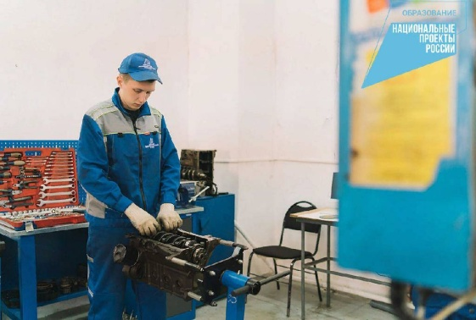
Демонстрационный экзамен
Демонстрационный экзамен – форма итоговой аттестации, приближенная к реальным производственным задачам с обязательным участием работодателей
С 2023 года демонстрационный экзамен является обязательным !
Проводится на основе требований, установленных федеральными государственными образовательными стандартами среднего профессионального образования
Проводится на основе
требований, установленных федеральными государственными образовательными стандартами среднего профессионального образования,
с учетом квалификационных требований, заявленных работодателями
-практико-ориентированные задания
! 2023 год Доля студентов, сдававших ДЭ, в среднем по стране - 23,5 %
! 2023 год Доля студентов, сдававших ДЭ, в Кировской области - 11 %
- привлечение независимых экспертов
- обязательное участие работодателей в качестве экспертов
Данные мотивирующего мониторинга субъектов РФ
по состоянию на 23.11.2023
ГИА 2024: Демонстрационный экзамен
! Во всех колледжах внедрен ДЭ, доля сдавших в 2024 году – 30%
26

Slide 27
Учебно-производственные комплексы
ФЗ от 21.11.2022 N 449-ФЗ «О внесении изменений в статьи 27 и 28 ФЗ «Об образовании в РФ»
- организация практической подготовки обучающихся
- предоставление временной работы обучающимся и выпускникам
- производство товаров, выполнение работ и оказания услуг
КПМТ
ПОО
УПК
Мастерские
КТК ПП
ВятКТУиС
СКПиСО
«Студенты колледжей теперь смогут совмещать учёбу с работой, и при получении диплома у выпускников уже будет первая запись в трудовой книжке. Закон также направлен на повышение финансовой устойчивости самих колледжей, так как на базе УПК откроется производство товаров, будут выполняться работы по профилю колледжа, а полученная прибыль пойдёт на развитие образовательных организаций и на зарплату студентов»
Министр просвещения Сергей Кравцов
КПК
КПМТ
КАТТ
! Создание УПК на базе ПОО
27

Slide 28
Чемпионатное движение «Профессионалы»
2023
Чемпионат по профессиональному мастерству «Профессионалы» Кировской области
Компетенции
231 участник
Дошкольное воспитание Преподавание в младших классах Физическая культура, спорт и фитнес Дополнительное образование детей и взрослых Инженерный дизайн САПР Автоматизация бизнес-процессов организаций Полимеханика и автоматизация Предпринимательство Предпринимательство – Юниоры Инженер-технолог машиностроения Программные решения для бизнеса Облицовка плиткой Сухое строительство и штукатурные работы Печное дело Лабораторный химический анализ Водитель грузовика Технологии моды Туризм Парикмахерское искусство | Администрирование отеля Электромонтаж Сварочные технологии Слесарная работа с металлом Эксплуатация сельскохозяйственных машин Ветеринария Поварское дело Кондитерское дело Ресторанный сервис Бухгалтерский учет Ремонт и обслуживание легковых автомобилей Разработка мобильных приложений Организация экскурсионных услуг Правоохранительная деятельность (полицейский) Монтаж и эксплуатация газового оборудования Хлебопечение Медицинский и социальный уход Фармацевтика
Год | 2019 | 2020 | 2021 | 2022
Компетенции / участники | 17/103 | 22/151 | 27/175 | 27/162
! Проведение регионального этапа Чемпионата высоких технологий
28
18

Slide 29
Чемпионатное движение «Абилимпикс»
Год | 2019 | 2020 | 2021 | 2022
Участники | 79 | 85 | 133 | 130
Компетенции | 10 | 12 | 13 | 14
Компетенции 2023
Сухое строительство и штукатурные работы
Малярное дело
Облицовка плиткой
Промышленная робототехника
Разработчик виртуальной реальности
Ремонт обуви
Столярное дело
Обработка текста
Швея
Поварское дело
Кирпичная кладка
Предпринимательство
Фотограф-репортер
Вязание крючком
Кружевница
Трудоустройство участников чемпионата
Базовая профессиональная образовательная организация, обеспечивающая поддержку региональной системы инклюзивного профессионального образования инвалидов - ВАПК
Информатика и вычислительная техника
Электро- и теплоэнергетика
Машиностроение
Техника и технологии строительства
Техника и технологии наземного транспорта
Экономика и управление
Промышленная экология и биотехнологии
Инвалиды и лица с ОВЗ обучаются
по профессиям/специальностям:
! 2026 гол - создание БПОО в КМПТ
29
20

